Slide 1
3Glasses SDK for Unreal Engine Plugin

Slide 2
准备材料
Unreal Engine 4.12或以上版本
Visual Studio 2015
插件压缩包 “UE4.13_3Glasses_Plugins_ExtendMode.rar”
强大的VR专用PC一台☺

Slide 3
启动Unreal Engine之前的检查工作
确保VRSHOW客户端正确安装并且正在运行
确保3Glasses头盔USB与HDMI已经正确插入
确保没有插入其他类型VR头盔

Slide 4
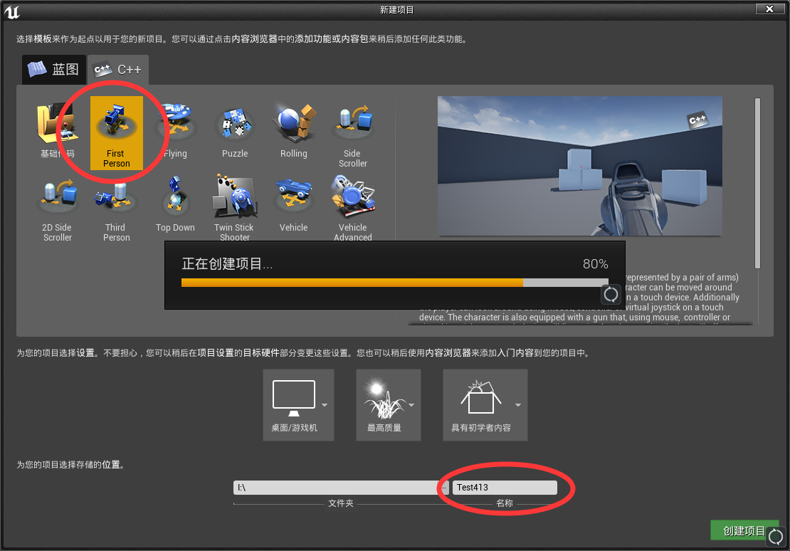
新建项目
新建一个名字为Test413的C++项目，选择第一人称射击模式

Slide 5
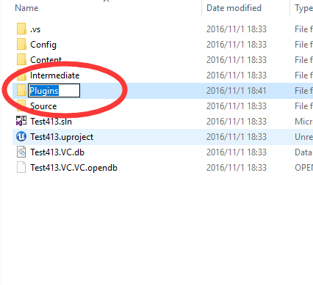
新建Plugins目录
在项目的根目录下新建一个空目录存放插件

Slide 6
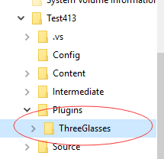
拷贝插件文件
把插件压缩包解压出来的“ThreeGlasses”目录拷贝到刚刚新建的空白“Plugins”目录下

Slide 7
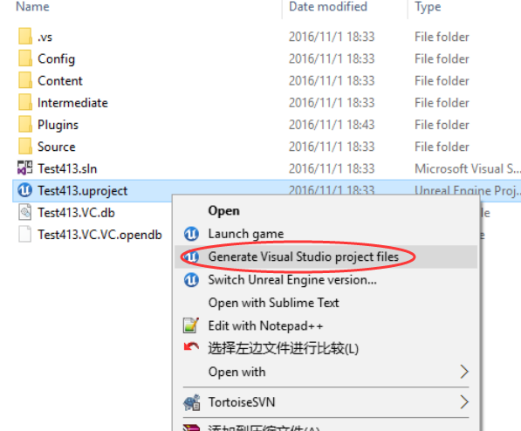
生成项目依赖
返回项目根目录后，右键test413.uproject文件，选择“Generate Visual Studio Project files”

Slide 8
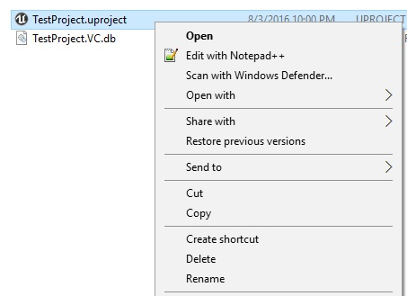
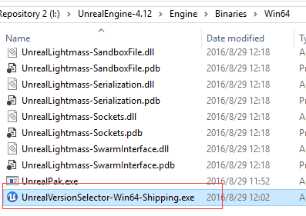
生成项目依赖
某些情况下如果右键点击uproject没有出来相关的菜单，请到引擎安装目录以下路径运行UnrealVersionSelector-Win64-Shipping.exe注册一下文件类型

Slide 9
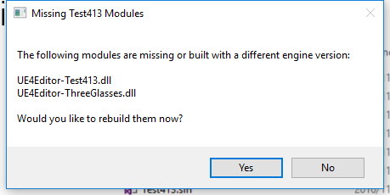
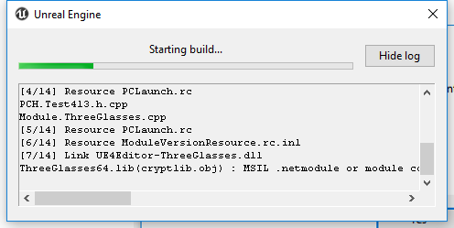
版本提示
如果你使用的引擎版本不是4.13，有可能会提示你需要重新编译，点击是，并且等待片刻重新编译

Slide 10
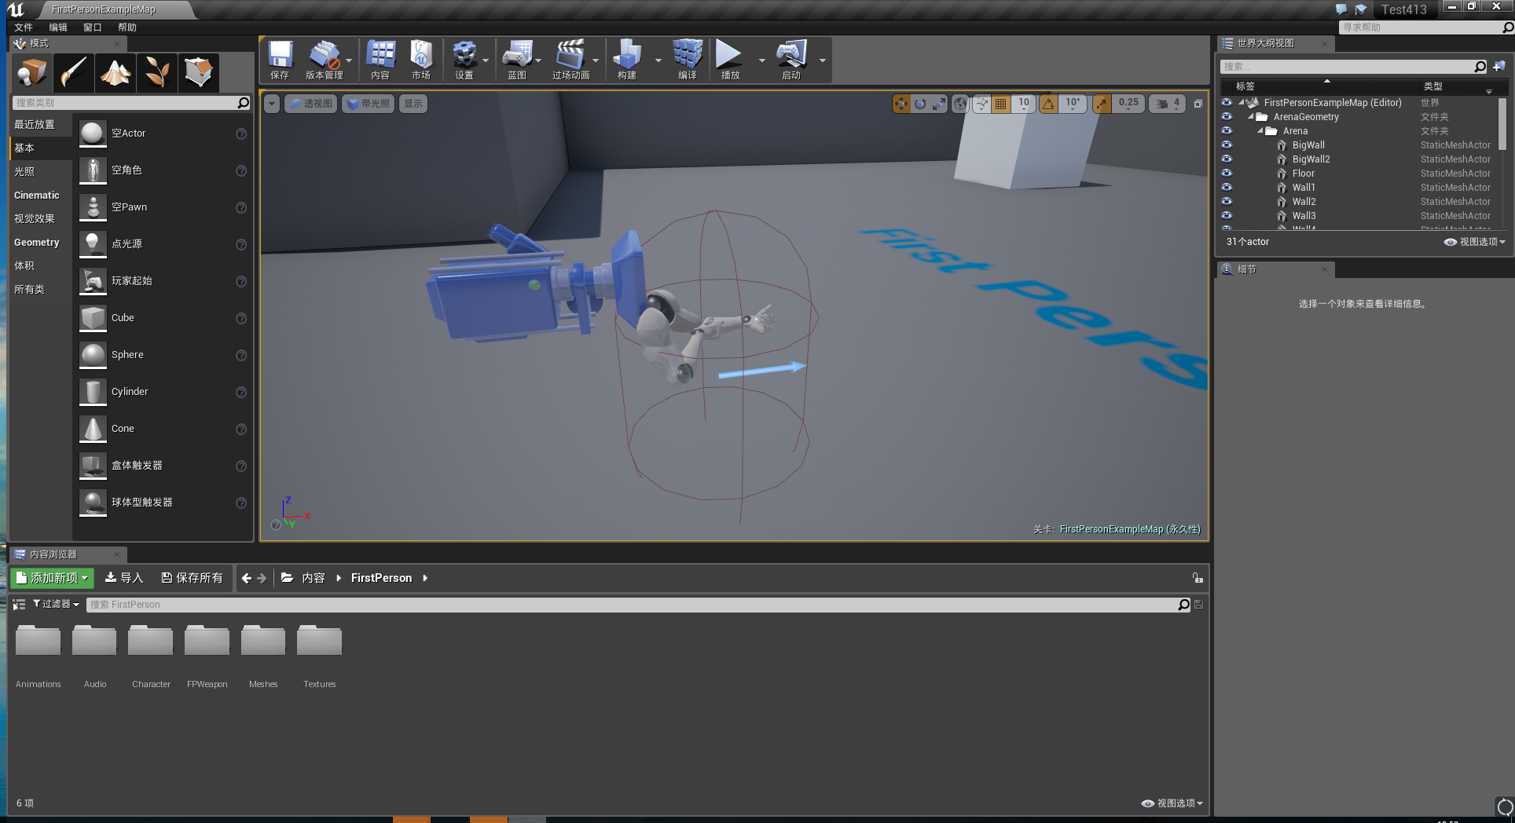
UE编辑器界面
编译完成以后，自动打开UE编辑器

Slide 11
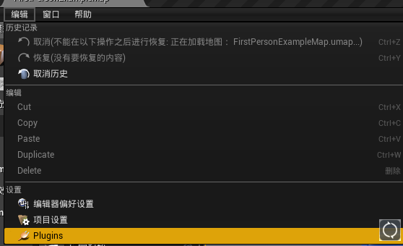
进入Plugins设定
在菜单点击Plugin配置

Slide 12
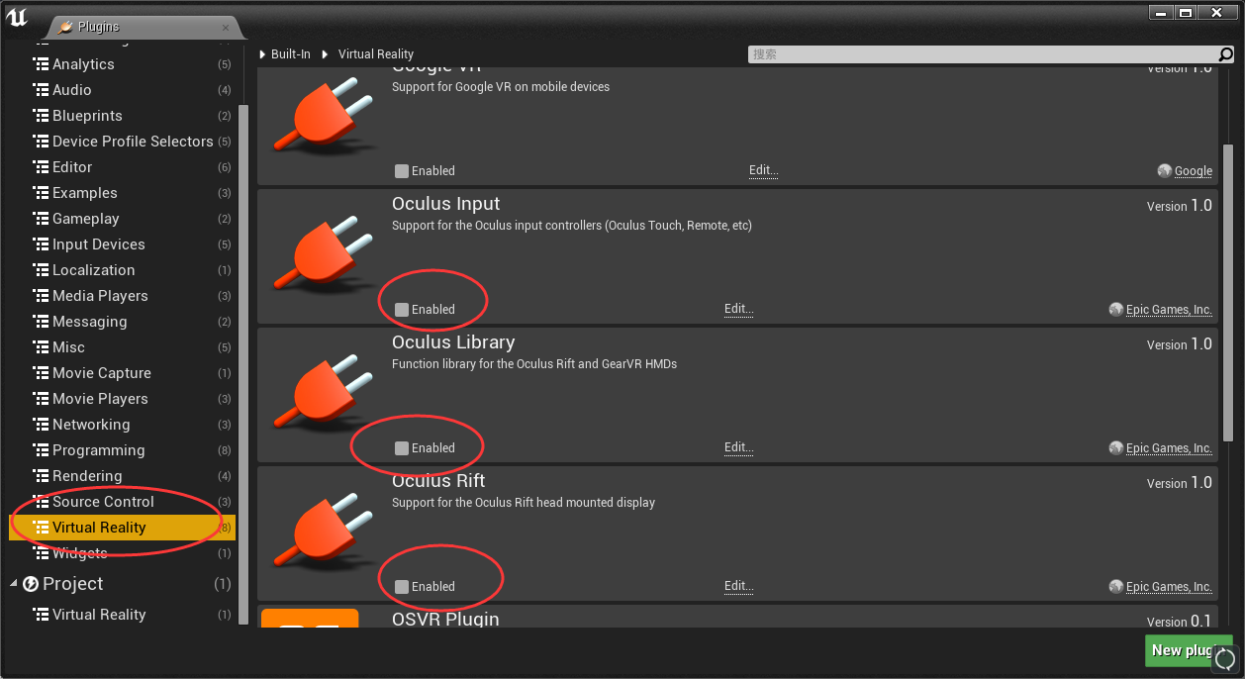
处理VR Plugins冲突
确保Oculus的Plugin是没有Enable的

Slide 13
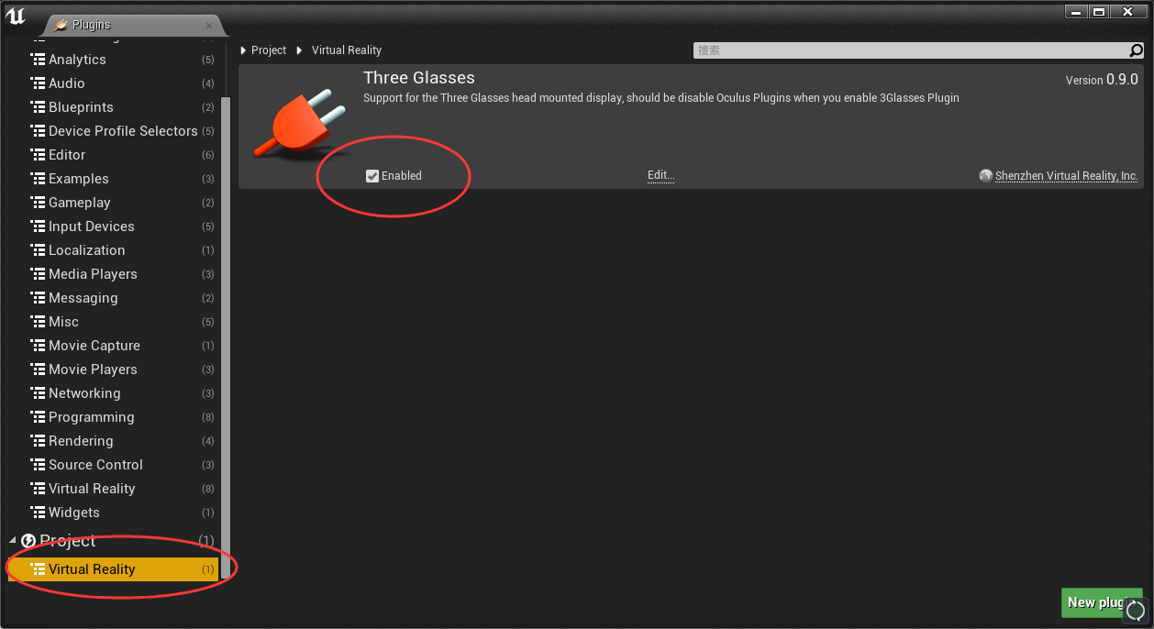
打开3Glasses VR Plugins
在Project分类下，Enable 3Glasses的VR插件

Slide 14
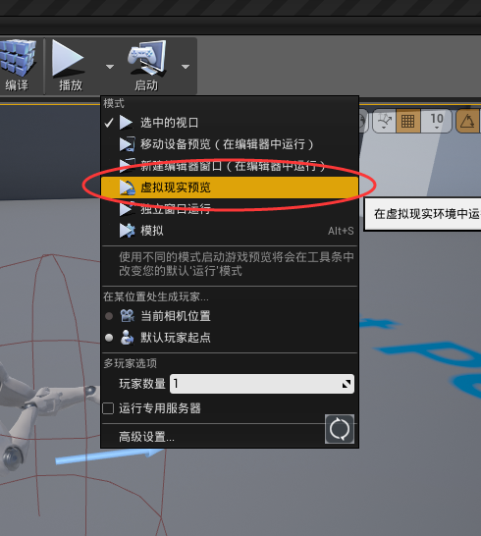
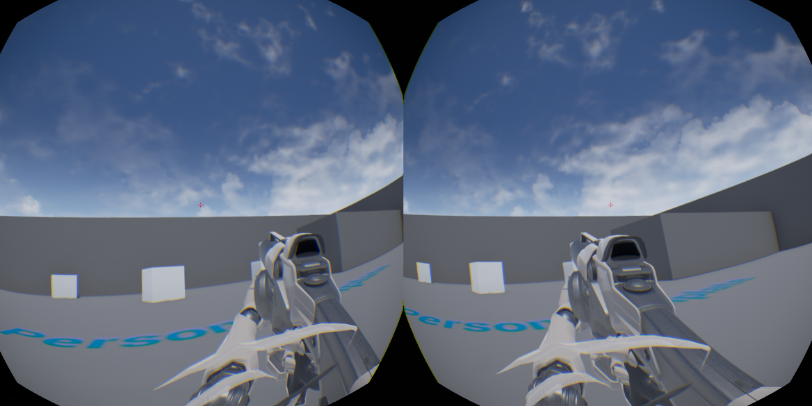
调试
游戏制作过程可以通过普通3D模式预览
点击下拉菜单的虚拟现实预览后，可以在头盔内部看到调试画面

Slide 15
发布注意事项
发布出来的游戏可以通过VRSHOW的复制屏功能同时在VR头盔与电脑屏幕上观看
项目打包发布时候选择Windows 64位项目

